Slide 1

第十章 通路问题
§10.1 最短通路
§10.2 关键通路
作业

Slide 2
§10.1 最短通路
设 D = < V, A > 是带权有向图，
对每条弧 < u, v > 指定一个非负实数的权 l (u, v) ，
若 < u, v >∉ A ，则令 l (u, v) = +∞。
称 l (a)为弧 a 的长度。
定义10.1 在带权有向图中，通路 P 中各弧长度之和
称为 通路 P 的长度 ，记为 l (P)。
定义10.2 在带权有向图中，从顶点 v 到 w 的通路中
长度最小者称为从 v 到 w 的最短通路，并称其长度为
从 v 到 w 的距离，记为 d(v, w) 。

Slide 3
最短通路问题可以直接用于解决生产实际问题。
若顶点表示城市，弧的长度 l (v, w) 表示从城市 v 到 w 的运输里程（或费用），
则从 v 到 w 的最短通路表示从 v 到 w 的最短（最经济）
运输线路。
如何找出最短路？
求从 v 到各顶点的最短通路和距离的算法：
Dijkstra 算法（也称为标号法）
这个算法也可用于无向图。
在该算法中，每步求出从 v 到一个顶点的最短通路及其长度，并将该点加标记，直至所有顶点都被标记为止。

Slide 4











Dijkstra算法
R.Bellman优化原理：
在网络图中，若 是从 到 的最短路，
是该路上任意一点，
则 是 到 的最短路，
是 到 的最短路。

Slide 5
将已标记的顶点集记为 U，
初始时，只标记起点 v， U = {v}，
终止时 U = V ，全部都被标记。
设 t 为刚被标记过的顶点。它是从被标记的顶点集合
出发, 一步能到达的所有未标记顶点中，长度最短的
那个顶点。标记 H(t) = s（最短路长度。
设 t 的前一步标记顶点为 r ,
H( t ) = H ( r ) + l ( r, t )
对每个 u∈V ，H(u) 是只通过标记点集 U 中顶点的
从 v 到 u 的通路（当前通路）中最短路的长度。
终止时，所有点标记完毕， H(u) 是v 到 u 的距离。

Slide 6
Dijkstra 最短路算法步骤：
(1) 初始令 h(v) = 0 ；
并对每个 u∈V − U ，令h(u) ← +∞ 。
令 H (v) = 0；U ← {v}；t ← v；
(2) 对每个未标记点 u ∈ V − U ，
令：h(u) ← min { h(u), H (t) + l (t, u) }
若所有h(u) = ∞，则终止。否则执行（3）
(3) 设 s = min { h(u) | u ∈V − U }；
若 s = h(x) 且 x ∈V − U ，则
令 H(x) = s；t ← x； —— 给顶点 t 标号
U ← U ∪ { t }；

Slide 7
(4) 找一个已标号的顶点 r, 一步可达 t，并且
H (r ) + l (r, t ) = H (t )
令 H (< r, t > ) = l (r, t ) —— 给弧< r,t >标号
(5) 若终点 w 已标号，则终止，
得到 v到w的最短通路。
否则，返回（2）
如果要求从起点 v 到所有每个顶点的最短通路，
第 5 步改为：
若所有点都被标号，则终止。
否则，返回（2）。

Slide 8
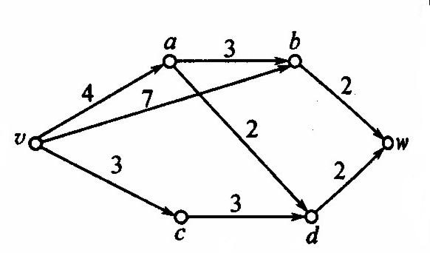
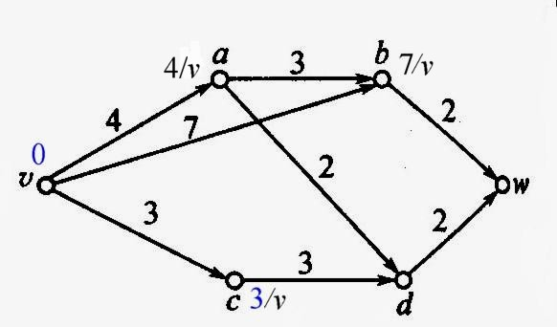
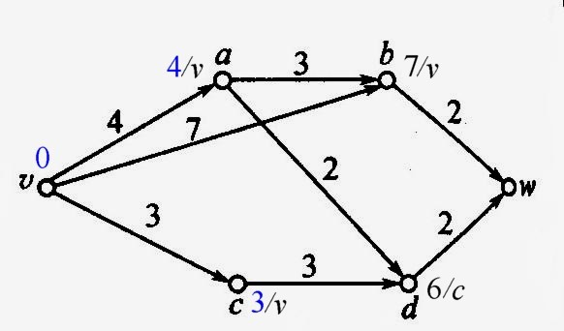
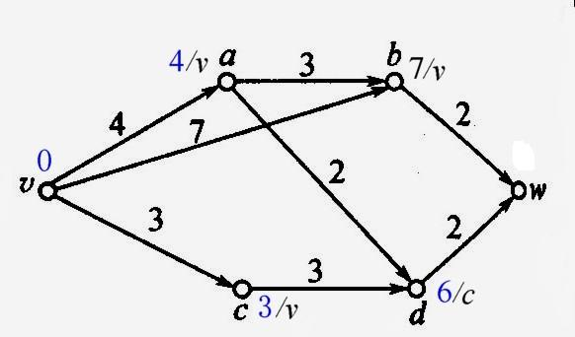
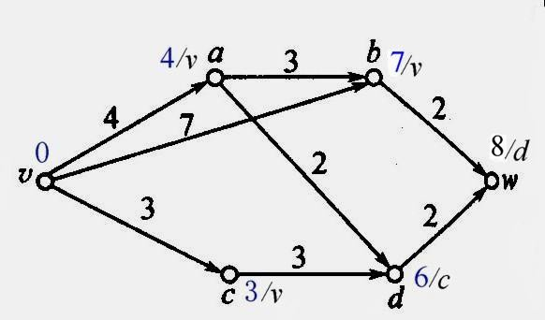
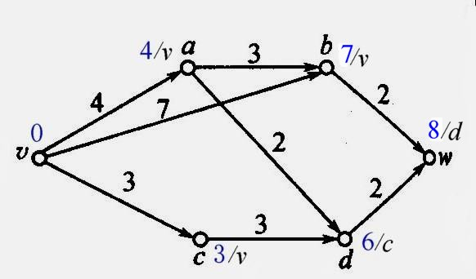

Slide 9
4
7
0
3
当前点 t = v, 一步可达的点 a,b,c，距离 4,7,3，最小值 3，标记 c

Slide 10
4
4
0
3
3
从 v, 一步可达的点 a,b，距离 4, 7，
从 c，一步可达 d，距离 3 +3 = 6； 在 a 取 最小值 4，
标记 a： H(a) = 4 ; l(v,a) = 4

Slide 11
4
4
0
3
3
3
6
从 v, 一步可达的点 b ; 距离 7 ;
从 a, 一步可达的点 b，d ; 距离 4+3 =7, 4+2 = 6
从 c, 一步可达的点 d ; 距离 3+3 =6,
标记 d
H(d) = 6
L(c,d)=3

Slide 12
4
7
4
7
0
3
3
3
6
从 d, 一步可达 w，距离 6 +2 = 8 ;
从 a, 一步可达 b，距离 4+3 = 7；
从 v，一步可达 b，距离 = 7；
标记 d
H(b) =7
l(v,b) =7

Slide 13
7
4
4
7
0
8
3
2
3
3
6
未标记： w
标记 w
H(w) = 8
l(d, w) = 2
从 b, 一步可达 w，距离 7+2 = 9;
从 d, 一步可达 w，距离 6+2 = 8；

Slide 14
v | a | b | c | d | w
0 | +∞ | +∞ | +∞ | +∞ | +∞
 | 4 | 7 | 3 / v | +∞ | +∞
 | 4 / v | 7 |  | 6 | +∞
 |  | 7 |  | 6 / c | +∞
 |  | 7 / v |  |  | 8
 |  |  |  |  | 8 / d

Slide 15
从 v 到 a 的最短通路是 (v, a)，d(v, a) = 4；
从 v 到 b 的最短通路是 (v, b)，d(v, b) = 7；
从 v 到 c 的最短通路是 (v, c)，d(v, c) = 3；
从 v 到 d 的最短通路是 (v, c, d )，d(v, d ) = 6；
从 v 到 w 的最短通路是 (v, c, d , w)，d(v, w) = 8。
无向图的最短路：参考网络分析PPT
作业：习题十：10.1

Slide 16
§10.2 关键通路
带权有向图可用作管理大型工程的工具。
工序流线图（PERT）是满足以下条件的
简单带权有向图：
没有回路。
有唯一的引入次数为 0 的顶点，称其为 发点。
有唯一的引出次数为 0 的顶点，称其为 收点。
每个顶点都在某条从发点到收点的通路上。
每条弧的权是非负实数。

Slide 17
在工序流线图中，每条弧表示一道工序，弧的权表示完成
该道工序所需时间。
若弧 a 的终点是弧 b 的始点，则表示弧 a 所指工序完成之后才能开始弧 b 所指工序。
每个顶点表示一种状态，或者事件，或者时刻，
这时某些工序已经完成，另一些工序即将开始。
发点表示整个工程的开始，收点表示整个工程的结束。
某些工序是关键工序，延长它们的工期就会延误整个工程。
某些事件是关键事件，它们的延迟会延误整个工程。
下面讨论怎样找出这些关键工序和关键事件，
它们位于关键通路（最长通路）中。

Slide 18
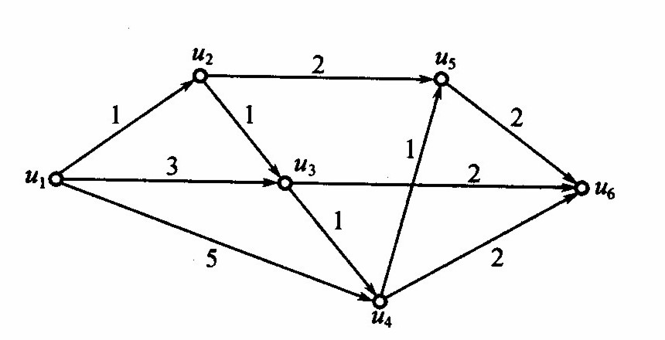
在整个工程的开始时刻 u₁，开始三个工序分别需用
1天、3 天、5 天完成的作业， < u₁, u₂ >, < u₁, u₃ >,
< u₁, u₄ >。
当作业 < u₁ , u₂ >, < u₂ , u₃ >, < u₁ , u₃ > 都已结束的
时刻 u₃，即至少 3 天后才能开始作业
< u₃ , u₆ > 和 < u₃ , u₄ > 。

Slide 19
定义10.3 在工序流线图中，从发点 u₁ 到事件 u_{j} 的最长
通路的长度称为事件 u_{j} 的最早完成时间，记为 TE(u_{j}) 。
收点的最早完成时间即为整个工程的完成时间。
TE(u₁) = 0， TE(u₂) = 1， TE(u₃) = 3，
TE(u₄) = 5， TE(u₅) = 6， TE(u₆) = 8。

Slide 20
求最早完成时间的算法
给定工序流线图 D = < V, A > ， v∈V ，
定义 v 的后继点集 Γ⁺ (v) 和 前驱点集 Γ⁻ (v) 如下：
Γ⁺ (v) = {u | u∈V ∧ < v, u >∈A }
Γ⁻ (v) = {u | u∈V ∧ < u, v >∈A }
显然，发点 u₁ 的最早完成时间 TE(u₁) = 0。
然后，求只以 u₁ 为前驱点的顶点的最早完成时间。
一般，若已求出顶点 v 的所有前驱点的最早完成时间，
即可求出 v 的最早完成时间
TE(v) = max{ TE(u) + l (u, v) | u∈Γ⁻ (v)}
直至求出收点的最早完成时间为止。

Slide 21
1
6
0
3
8
5
TE(u1) = 0， TE(u2) = 0 + 1 = 1，
TE(u3) = max{0 + 3, 1 + 1} = 3，
TE(u4) = max{0 + 5, 3 + 1} = 5，
TE(u5) = max{1 + 2, 5 + 1} = 6，
TE(u6) = max{6 + 2, 3 + 2, 5 + 2} = 8。

Slide 22
定义10.4 给定工序流线图，在保证收点 u_{n} 的最早完成
时间不增加的前提下，自发点 u₁ 最迟到达事件 u_{j} 的时间
称为 u_{j} 的最迟完成时间，记为TL(u_{j}) 。
设 P 是从 u_{j} 到收点 u_{n} 的最长通路。
若到达 u_{j} 的时间为TE(u_{n}) − l(P)，则整个工程的完成时
间仍然是 TE(u_{n}) 。
若到达 u_{j} 的时间 m 迟于TE(u_{n}) − l(P)，即
m > TE(u_{n}) − l(P)，则整个工程的完成时间
m + l(P) > TE(u_{n}) 。
所以，u_{j} 的最迟完成时间 TL(u_{j}) = TE(u_{n}) − l(P)。

Slide 23
求最迟完成时间的算法
显然，收点 u_{n} 的最迟完成时间 TL(u_{n}) = TE(u_{n}) 。
然后，求只以 u_{n} 为后继点的顶点的最迟完成时间。
一般说来，
若已求出顶点 v 的所有后继点的最迟完成时间，
即可求出 v 的最迟完成时间（求最小）
TL(v) = min{TL(u) − l(v, u) | u∈Γ⁺ (v)}
直至求出发点的最迟完成时间为止。

Slide 24
3
6
4
8
0
5
TL(u₆) = TE(u₆) = 8，
TL(u₅) = 8 − 2 = 6，
TL(u₄) = min{ 6 − 1, 8 − 2} = 5，
TL(u₃) = min{ 8 − 2, 5 − 1} = 4，
TL(u₂) = min{ 6 − 2, 4 − 1} = 3，
TL(u₁) = min{ 3 − 1, 4 − 3, 5 − 5} = 0。

Slide 25
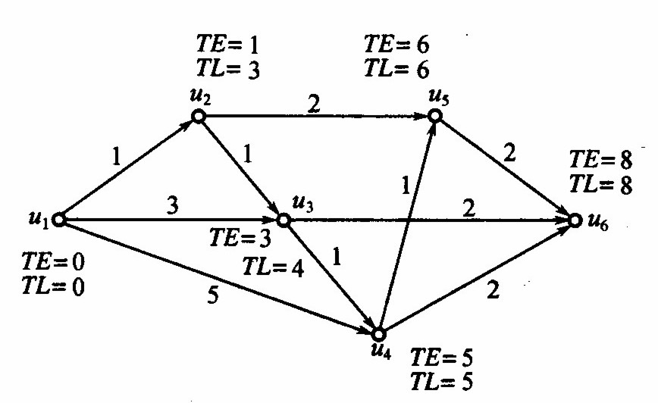
定义10.5 在工序流线图中，从发点到收点的最长通路
称为关键通路。
因为从发点到收点的最长通路的长度为 TE(u_{n})，
所以关键通路即是长度为 TE(u_{n}) 的通路。
在下图中，通路 (u₁ , u₄ , u₅ , u₆ ) 的长度为 8，
是关键通路。

Slide 26
事件 u_{j} 在某条关键通路上当且仅当它的最早完成时间
和最迟完成时间相等。
证明： 设 u_{j} 在关键通路 P 上。设 P 中从发点到 u_{j} 的
部分和从 u_{j} 到收点的部分分别为 Q 和 R。
Q 必为从发点到 u_{j} 的最长通路，否则，若有更长的从发点到 u_{j} 的通路 S，则 S, R 比 P 更长，矛盾。
同样，R 必为从 u_{j} 到收点的最长通路。
所以，TL(u_{j}) = TE(u_{n}) − l(R) = l(P) − l(R)
= l(Q) = TE(u_{j})
设TL(u_{j}) = TE(u_{j})， Q 为从发点到 u_{j} 的最长通路，
R 为从 u_{j} 到收点的最长通路。则 Q, R 的长度为
l(Q) + l(R) = TE(u_{j}) + TE(u_{n}) − TL(u_{j}) = TE(u_{n})
所以，Q, R 是关键通路。

Slide 27
缓冲时间
给定工序流线图 D = < V, A > ， v∈V ，
定义 v 的缓冲时间为 TS(v) = TL(v) − TE(v) 。
事件 v 的发生可以比预定的最早完成时间推迟一段缓冲
时间 TS(v) ，而不会影响整个工程的进度。
关键通路上的所有事件的缓冲时间都是 0，它们都必须
要准时发生，不能推迟！
关键通路上的工序都要按时完成，不能推迟。

Slide 28
2
0
0
1
0
0
作业：习题十 1，3

